Slide 1
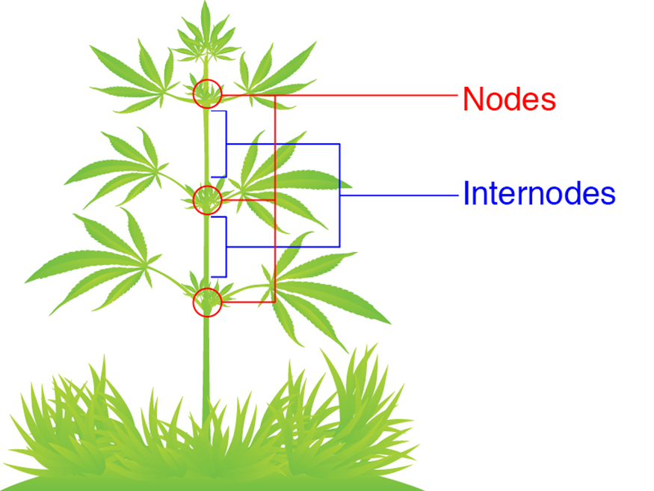
Fotosynthese 2
Plantenfysiologie periode 5 Fotosynthese 2

Slide 2
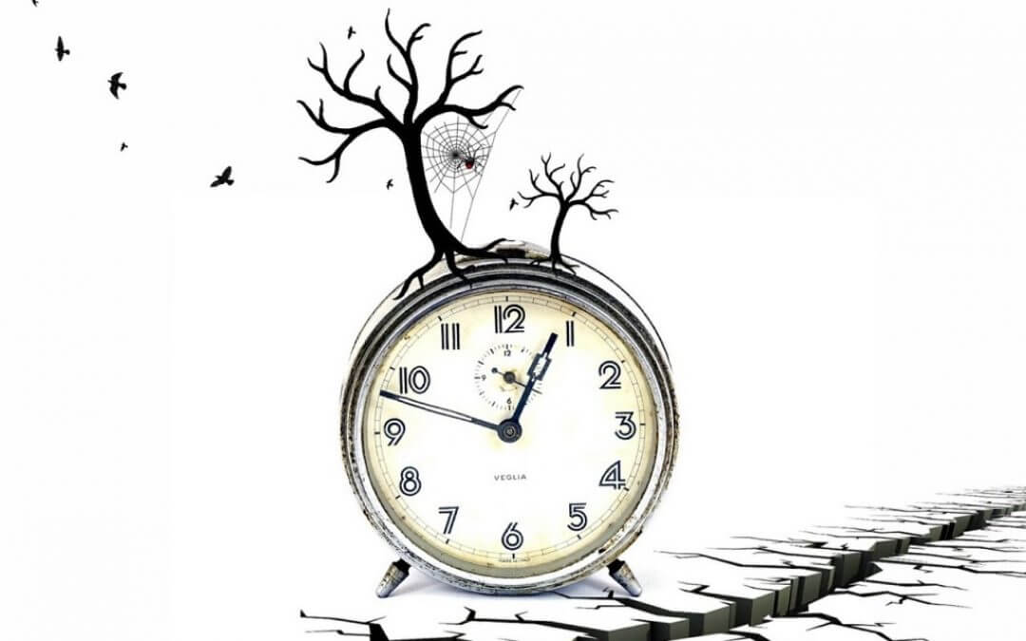
lesprogramma
Les 1: Introductie en klimaatzones
Les 2: Biologische klok
Les 3: Groeien en strekken
Les 4: Presentaties
Les 5: Toets
Plantenfysiologie periode 5 Fotosynthese 2

Slide 3
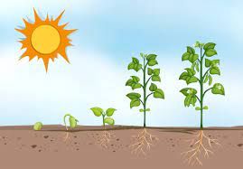
Les 3
Groeien en strekken
Groei wordt gedefinieerd als de toename in gewicht. Daarbij kan nog onderscheid gemaakt worden in de toename van drooggewicht en de toename in versgewicht. Deze lopen namelijk niet geheel gelijk op.
De toename in drooggewicht hangt rechtstreeks samen met de fotosynthese. De toename in versgewicht hangt ook samen met de waterhuishouding. Een plant maakt eerst nieuwe cellen aan. Deze worden vervolgens "opgepompt".
Plantenfysiologie periode 5 Fotosynthese 2

Slide 4
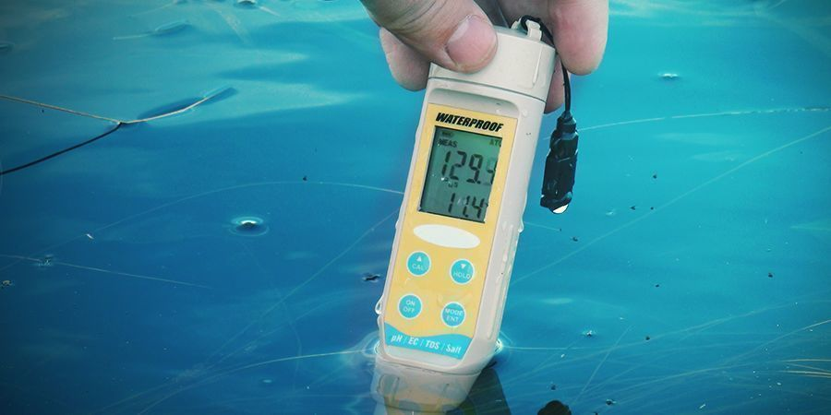
Les 3
Groeien en strekken
De hoeveelheid water die in de cel komt hangt af van de hoeveelheid water die beschikbaar is, de EC van dit water en van de hoeveelheid water die op dat moment voor transpiratie nodig is.
Op warme dagen is te zien dat het drooggewicht van de plant overdag toeneemt. Het versgewicht blijft gelijk of daalt zelfs iets. Als er veel vocht voor transpiratie nodig is kan dit namelijk aan de plantcellen onttrokken worden. Hierdoor kunnen de planten zelfs slap gaan hangen.
Plantenfysiologie periode 5 Fotosynthese 2

Slide 5
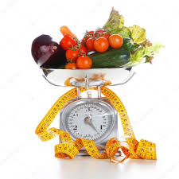
Les 3
Groeien en strekken
's Nachts neemt het drooggewicht door ademhaling weer iets af, terwijl het versgewicht in de nacht toeneemt. Dit komt omdat er 's nachts geen of nauwelijks transpiratie is, waardoor de plant op celspanning kan komen. De cellen vullen zich verder met water dan overdag haalbaar is.
Plantenfysiologie periode 5 Fotosynthese 2

Slide 6
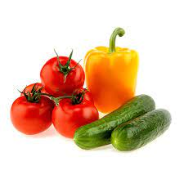
Les 3
Groeien en strekken
1 g opgenomen kooldioxide (CO2) geeft 0,5 g drogestof.
70% van drogestof gaat naar de vruchten.
drogestofgehalte tomaat = 5,8%.
1 gram opgenomen CO2 geeft:
1 * 0,5 * 0,70 * (100/5,8) = 6 gram tomaat.
1 gram opgenomen CO2 geeft ook:
11 gram komkommer/5 gram aubergine of 4 gram paprika
Bij volle zon neemt een gewas 60 - 70 kg CO2 per ha per uur op Dit is 360 - 420 kg tomaat per ha per uur !
Plantenfysiologie periode 5 Fotosynthese 2

Slide 7
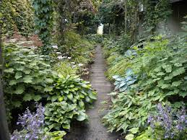
Les 3
Groeien en strekken
Waarom strekken planten?
Planten hebben van nature een schaduwmijdende reactie: ze proberen boven hun buren uit te komen om te profiteren van het licht. Om zo snel mogelijk uit de schaduw van anderen te raken, moet hij niet vertakken maar juist alle energie stoppen in het verlengen van de hoofdstengel.
De prikkel om te gaan strekken komt van de hoeveelheid licht en van de kleur van het licht. Bij weinig licht groeien planten lang en iel uit, zonder te vertakken.
Plantenfysiologie periode 5 Fotosynthese 2

Slide 8
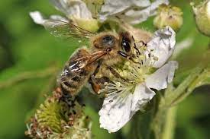
Les 3
Groeien en strekken
Meer licht zorgt voor een bossigere plant. Dat komt omdat de plant bij veel licht meer suikers vormt. Suikers hebben een hormonaal effect vergelijkbaar met cytokininen; ze laten zijknoppen uitlopen.
Bloeiende planten strekken nog om een andere reden: de bloemen moeten bij insectenbestuiving goed zichtbaar zijn. Daarom komen in de natuur vaak hoge pluimen, trossen of schermen bloemen voor. Ook hierbij spelen de gibberellinen een belangrijke rol. Niet alleen zetten ze de plant aan tot bloei, maar ook zorgen ze voor de celstrekking in de bloemstengels.
Plantenfysiologie periode 5 Fotosynthese 2

Slide 9
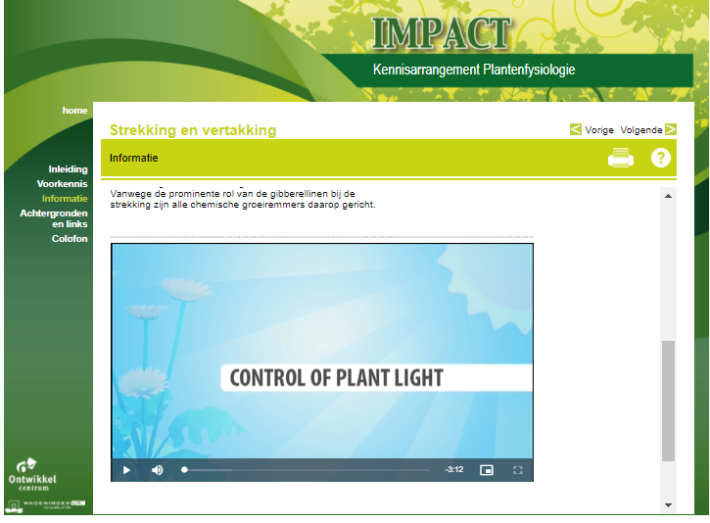
Les 3
Groeien en strekken
Plantenfysiologie periode 5 Fotosynthese 2

Slide 10
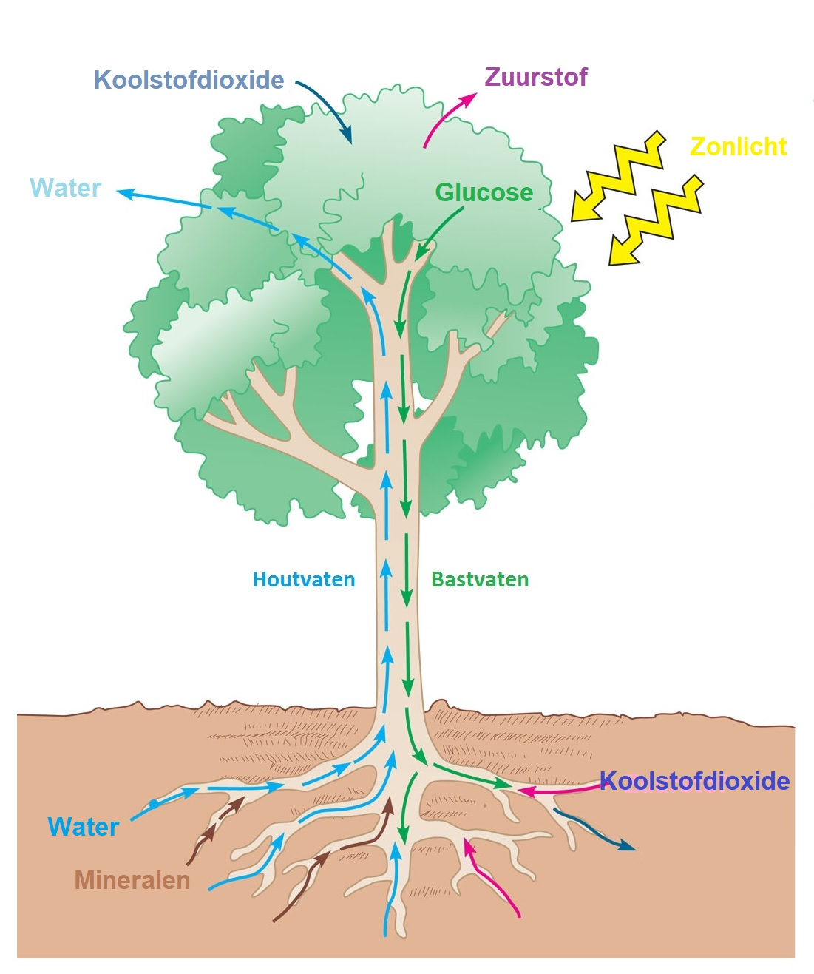
Les 3
Groeien en strekken
Fotosynthese zorgt er tijdens de groeifase voor dat planten, bladeren en scheuten groeien terwijl er bijna geen groei plaatsvindt in de bloeifase. Door de ontwikkeling van bloemen, kunnen planten worden bestoven en fruit of zaden produceren. Het proces van bloemproductie is onomkeerbaar zodra dit in gang is gezet. Daarom is de timing van cruciaal belang. De gerichte beïnvloeding van bloemproductie speelt een essentiële rol, met name voor sierplanten en planten die zaad produceren
Plantenfysiologie periode 5 Fotosynthese 2

Slide 11
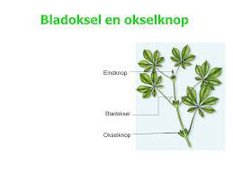
Les 3
Groeien en strekken
Knoprust
Een plant is overdekt met knoppen. Die zijn vrijwel allemaal in rust. Steeds als er een nieuw blad afgesplitst wordt in het topmeristeem (dat is het groeipunt), komt er tegelijkertijd in de bladoksel een knop. Dat die knoppen niet allemaal uitlopen, komt door de zogenaamde apicale dominantie.
Het groeipunt in de top produceert het plantenhormoon auxine
dat uitgroei remt. Als de apicale dominantie wordt opgeheven - bij verwijdering van de top - kunnen de zijknoppen wel uitlopen.
Plantenfysiologie periode 5 Fotosynthese 2

Slide 12
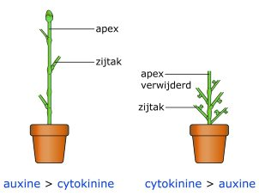
Les 3
Groeien en strekken
Wat dan gebeurt, is goed te zien na de oogst van een roos. De hoogste ogen op het overgebleven stuk lopen uit. Deze gaan weer auxine produceren en onderdrukken knopuitloop lager op het overgebleven stuk. Ze nemen dus de apicale dominantie over.
Plantenfysiologie periode 5 Fotosynthese 2

Slide 13
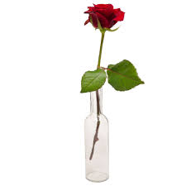
Les 3
Groeien en strekken
Langere stelen bij snijbloemen
Bij snijbloemen wil je vaak graag wat meer lengte. Een langere steel levert immers meer geld op. Het is bekend dat de lengtegroei sterk bepaald wordt door de verhouding tussen rood en verrood licht. Bij meer verrood (ten opzichte van rood) wordt het gewas langer.
Plantenfysiologie periode 5 Fotosynthese 2

Slide 14
Les 3
Groeien en strekken
Plantenfysiologie periode 5 Fotosynthese 2

Slide 15
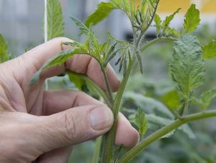
Les 3
Groeien en strekken
Zoektocht naar de diefloze tomaat
Een flink vertakkende plant kan heel lastig zijn. Een diefloze tomaat zou dan ook ideaal zijn. Maar de hoop op de ontwikkeling daarvan is vrijwel nihil. De plant heeft een zogenaamde sympodiale groei. Dat betekent dat steeds een meristeem van een zijknop de taak van het hoofdmeristeem overneemt.
De tomatenplant bloeit in de top en de vegetatieve groei stopt daar.
Een zijtak neemt de plaats van de hoofdtak over. Als je dus de uitloop van zijtakken stopt voorkom je ook de productie van nieuwe tomaten.
Plantenfysiologie periode 5 Fotosynthese 2

Slide 16
Les 1,2 en 3
Opdracht
Kies een plant die typisch is voor één van de klimaatzones. Maak hiervan een presentatie voor les 4
Met daarin info over het klimaat, de klimaatadaptie de biologische klok en de groeiwijze.
Plantenfysiologie periode 5 Fotosynthese 2

